Slide 1


Día, Fecha: | DIA, DD/MM/2026
Hora de inicio: | 00:00
Sistemas Operativos 2 [A]
NOMBRE_ESTUDIANTE

Slide 2
SISTEMAS OPERATIVOS 2
Escuela de Ingeniería de Ciencias Y Sistemas
Facultad de Ingeniería
Universidad de San Carlos de Guatemala

Slide 3

Anuncios Importantes
Anuncio 1
Anuncio 2
Anuncio 3

Slide 4

Anuncios Importantes
Actividad
Actividad
Actividad

Slide 5


Competencia(s) que desarrollaremos

Slide 6
Valor(es) de la Semana

Slide 7

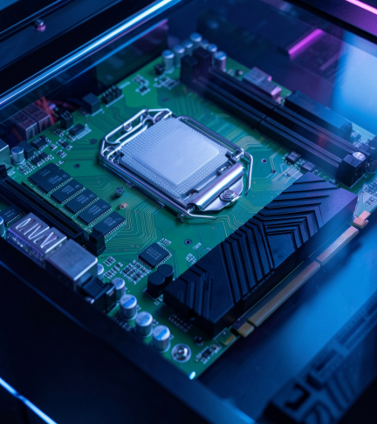
Unidad 01
Tema

Slide 8
Funciones básicas
El sistema operativo gestiona procesos, memoria, E/S y el sistema de archivos.
Responsabilidades clave: planificación de procesos, gestión de memoria, control de dispositivos y seguridad. Impacto directo en rendimiento y disponibilidad.

Slide 9
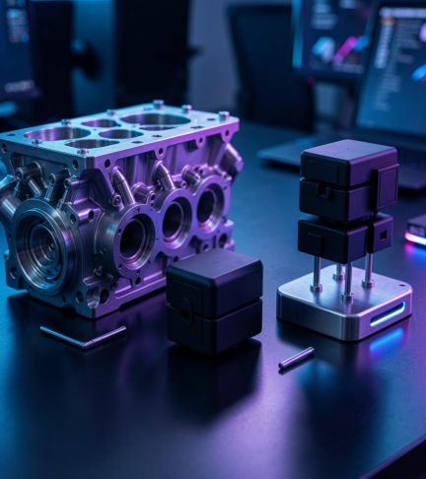
Modelos de kernel
Comparar kernel monolítico, microkernel e híbrido.
Consideraciones: rendimiento, modularidad, facilidad de mantenimiento y superficie de fallo. Elegir según requisitos de escalabilidad y seguridad.

Slide 10
Gestión de procesos
El kernel controla la creación, planificación y terminación de procesos mediante colas y prioridades.
Administradores deben optimizar scheduler, monitorizar carga y gestionar señales para asegurar rendimiento y disponibilidad.

Slide 11
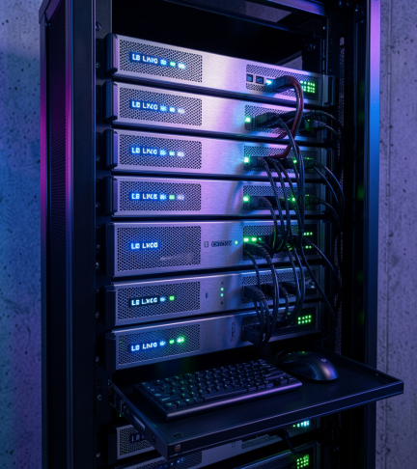
02
Linux Práctico

Slide 12
Distribuciones
Elegir según soporte, ciclo de vida y caso de uso: Ubuntu, CentOS, Debian y Fedora.
Considerar compatibilidad de paquetes, actualizaciones de seguridad y ecosistema empresarial para minimizar riesgos operativos.

Slide 13
EJEMPLO
PRÁCTICO

Slide 14
Conceptos Claves Aprendidos
Concepto 1
Concepto 2
Concepto 3

Slide 15
Referencias
Referencia 1
Referencia 2
Referencia 3

Slide 16

¿DUDAS?

Slide 17
Gracias por la atención
RECUERDA QUE TENEMOS NUESTRO FORO SEMANAL DONDE PUEDES CONSULTAR CUALQUIER DUDA QUE TE SURJA EN LA SEMANA

